Slide 1
PowerPoint im Unterricht allgemeine Regeln

Slide 2
Inhalt I
Organisation
Ablauf
Präsentation
Aufbau der Folien

Slide 3
Inhalt II
Illustrationen
KISS
Beispiele
Zusammenfassung

Slide 4
Organisation
klare Einleitung mit Überblick
1- 5 Inhalte pro Folie
Details nur im begleitenden Handout
zusammen-fassende Schlussfolie

Slide 5
Ablauf
PowerPoint braucht Sprache
PowerPoint braucht rhetorische Stilmittel
PowerPoint braucht Zeit
Fragen können sofort beantwortet werden

Slide 6
Präsentation
klare Aussagen
positive Aussagen
Gesicht zu den Schüler/innen
neutrale Hand-haltung

Slide 7
Aufbau der Folien
kurze Titel / wenig Text
Druckbuchstaben
entweder Sätze oder Stichworte
richtige Recht-schreibung

Slide 8
Illustrationen
Einfache/keine Verzierungen
ruhige Einblendungen und Übergänge
Bilder und Grafiken
wenige Farben

Slide 9
Wichtigste Regel
KISS
Keep it short and simple!

Slide 10
PowerPoint im Unterricht Vor- und Nachteile

Slide 11
Vorteile
Kombination Texte und Bilder
(animierte) Grafiken und Landkarten
Videos
Audio-Files

Slide 12
Nachteile
mehr Vorbereitungszeit
technische Vor-aussetzungen
Unsicherheit der Quellen

Slide 13
PowerPoint im Unterricht Beispiele

Slide 14
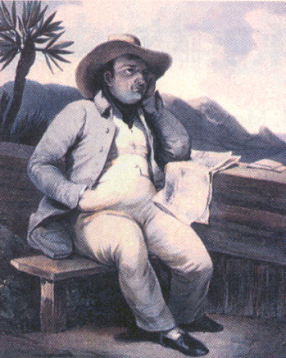
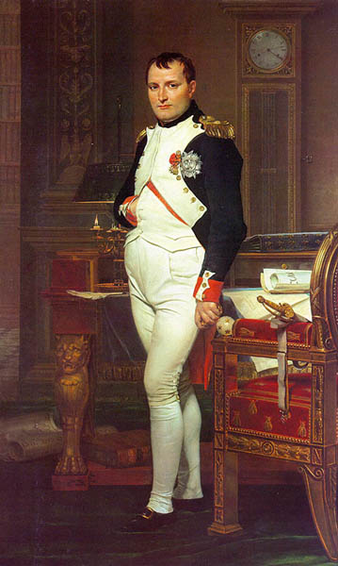
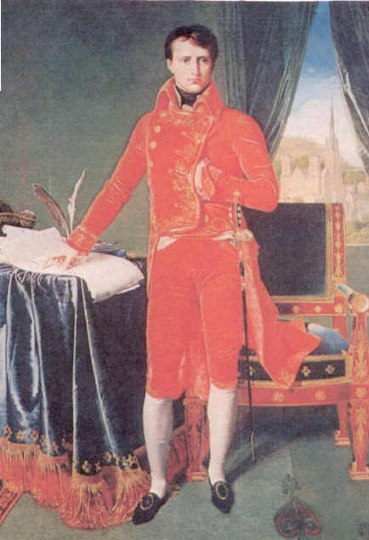
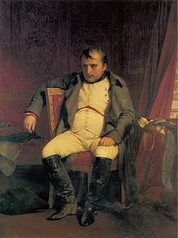

Slide 15
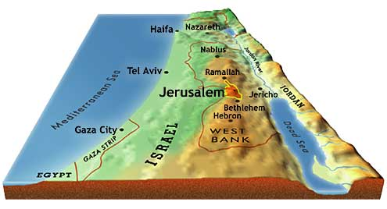

Slide 16
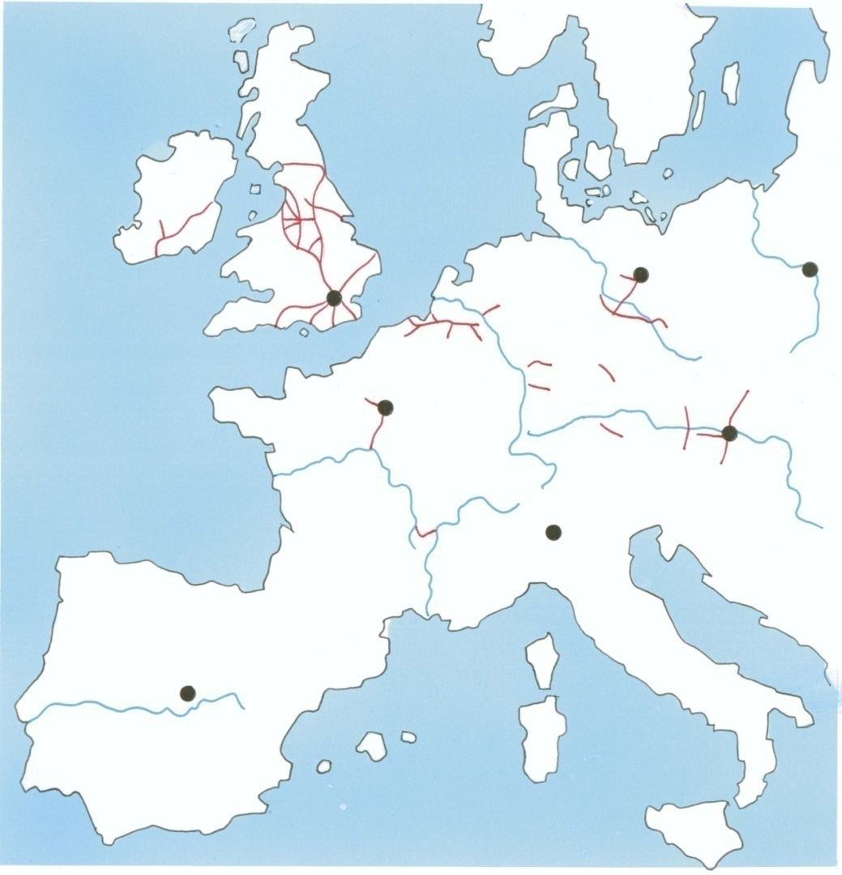
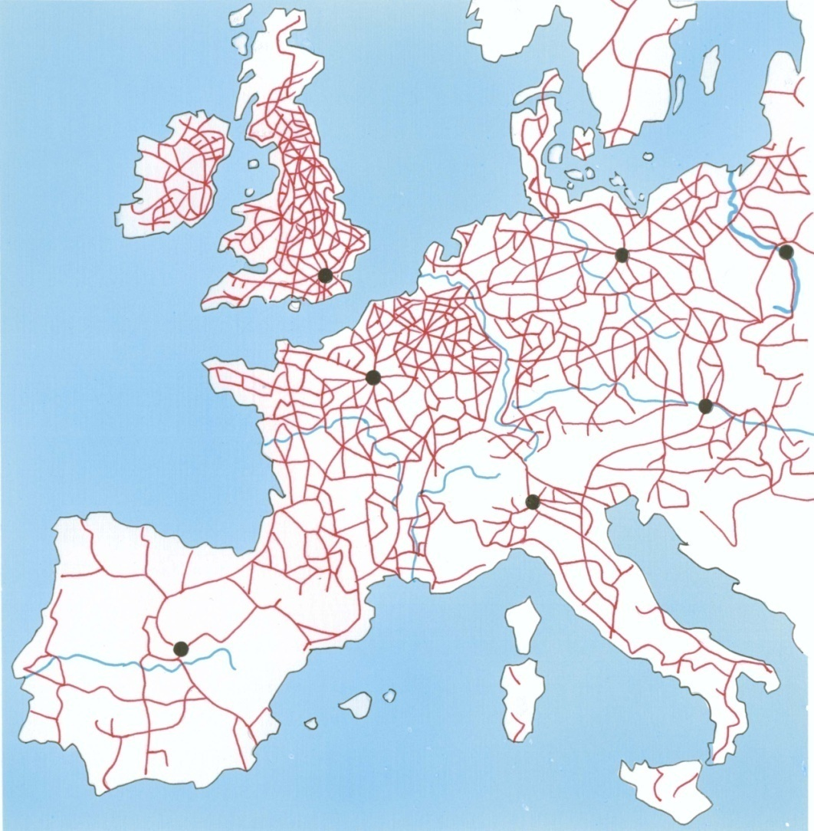
Eisenbahnen in Europa
1840
1880

Slide 17
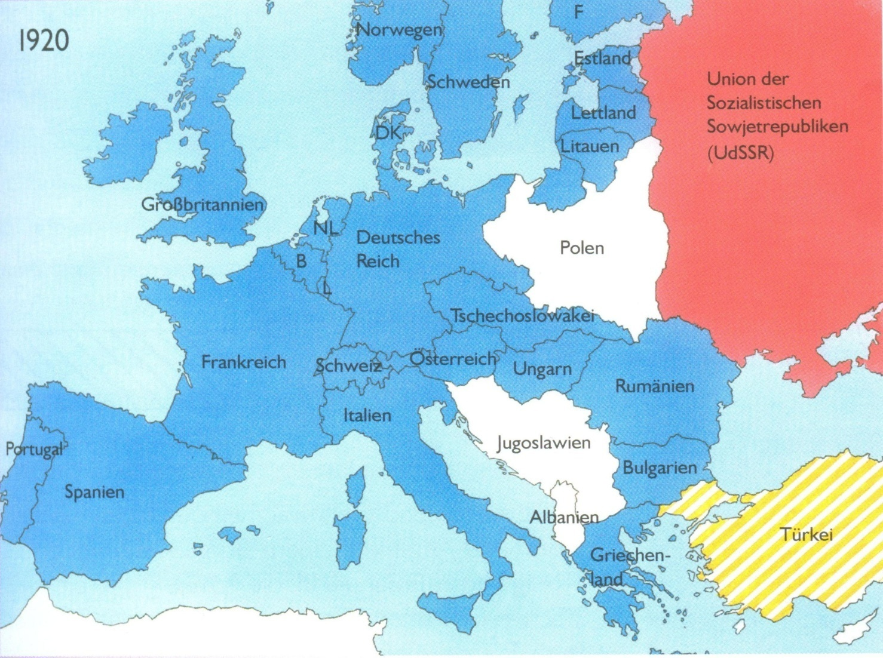
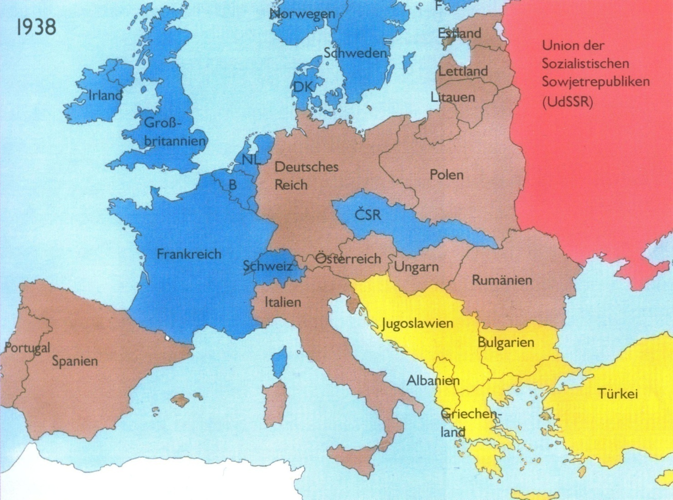
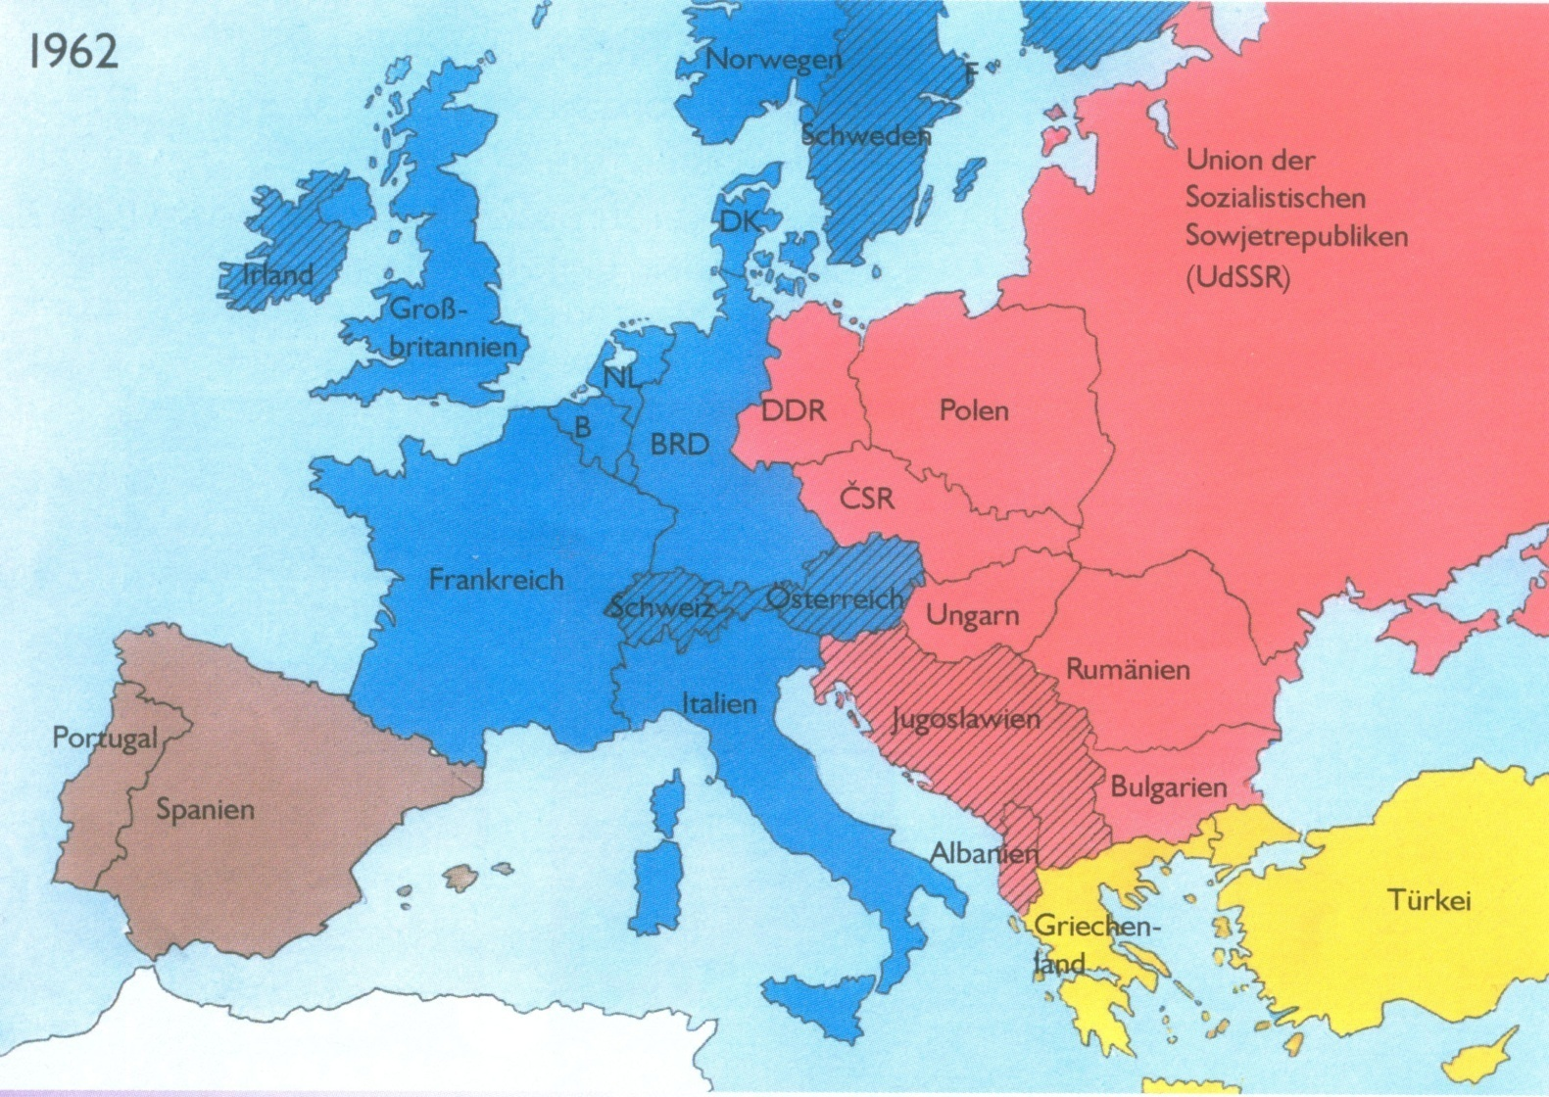
Diktaturen in Europa

Slide 18
Das Lehenswesen im Mittelalter
König
Hoher Adel
Hohe Geistlichkeit
Niederer Adel
Niedere Geistlichkeit
Bauern und Handwerker

Slide 19
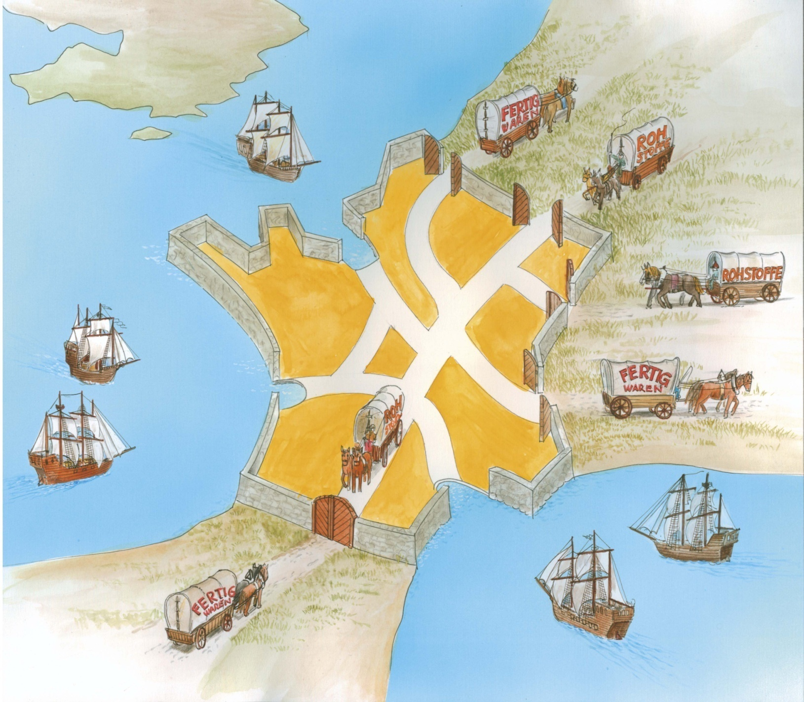
Das System des Merkantilismus

Slide 20
Das politische System Österreichs
Bundesregierung
Bundespräsident
Bundesregierung
Bundespräsident
Parlament
Parlament
Bürgermeister
(in einigen Bundesländern direkt gewählt)
Bundesrat
Nationalrat
Bürgermeister (teilw. direkt gewählt
Bundesrat
Nationalrat
Landesregierungen
Landtage
Gemeinderäte
Landesregierung
Landtag
Gemeinderat
Österreichische Staatsbürger ab 18
Österreichische Staatsbürger (ab 16 oder 18)

Slide 21
Challenger Disaster

Slide 22
Which island was used for US immigration?
A: New York
B: Liberty Island
C: Hawaii
D: Ellis Island

Slide 23
Which island was used for US immigration?
A: New York
B: Liberty Island
C: Hawaii
D: Ellis Island

Slide 24
Entwurf einer Verfassung für das Kaisertum Österreich
Entwurf des Österreichischen Reichstages, welcher in der Zeit vom 22. Juli 1848 bis 4. März 1849 getagt hat, zuerst in Wien, ab dem 22. November 1848 in Kremsier (Mgft. Mähren) - sogenannte "Kremsier Entwurf“
Enthielt Grundrechte, Föderalisierung und Nationalisierung
Im Ausschußentwurf war hier auch der Satz: "Alle Staatsgewalten gehen vom Volke aus." zu finden, doch mußte dieser in der Endberatung gestrichen werden.
Wurde von Kaiser Franz Josef (seit 2. Dezember 1848 neuer Monarch)
im Manifest vom 4. März 1849 abgelehnt. Der Kaiser erließ darauf eine neue Verfassung ("Oktroyierte Märzverfassung"), die ein Vetorecht und ein Notverordnungsrecht des Kaisers enthielt.

Slide 25
Zusammenfassung
KISS
Keep it short and simple!

